Slide 1
Technika v anesteziologické péči
MUDr. Jitka Zemanová

Slide 2
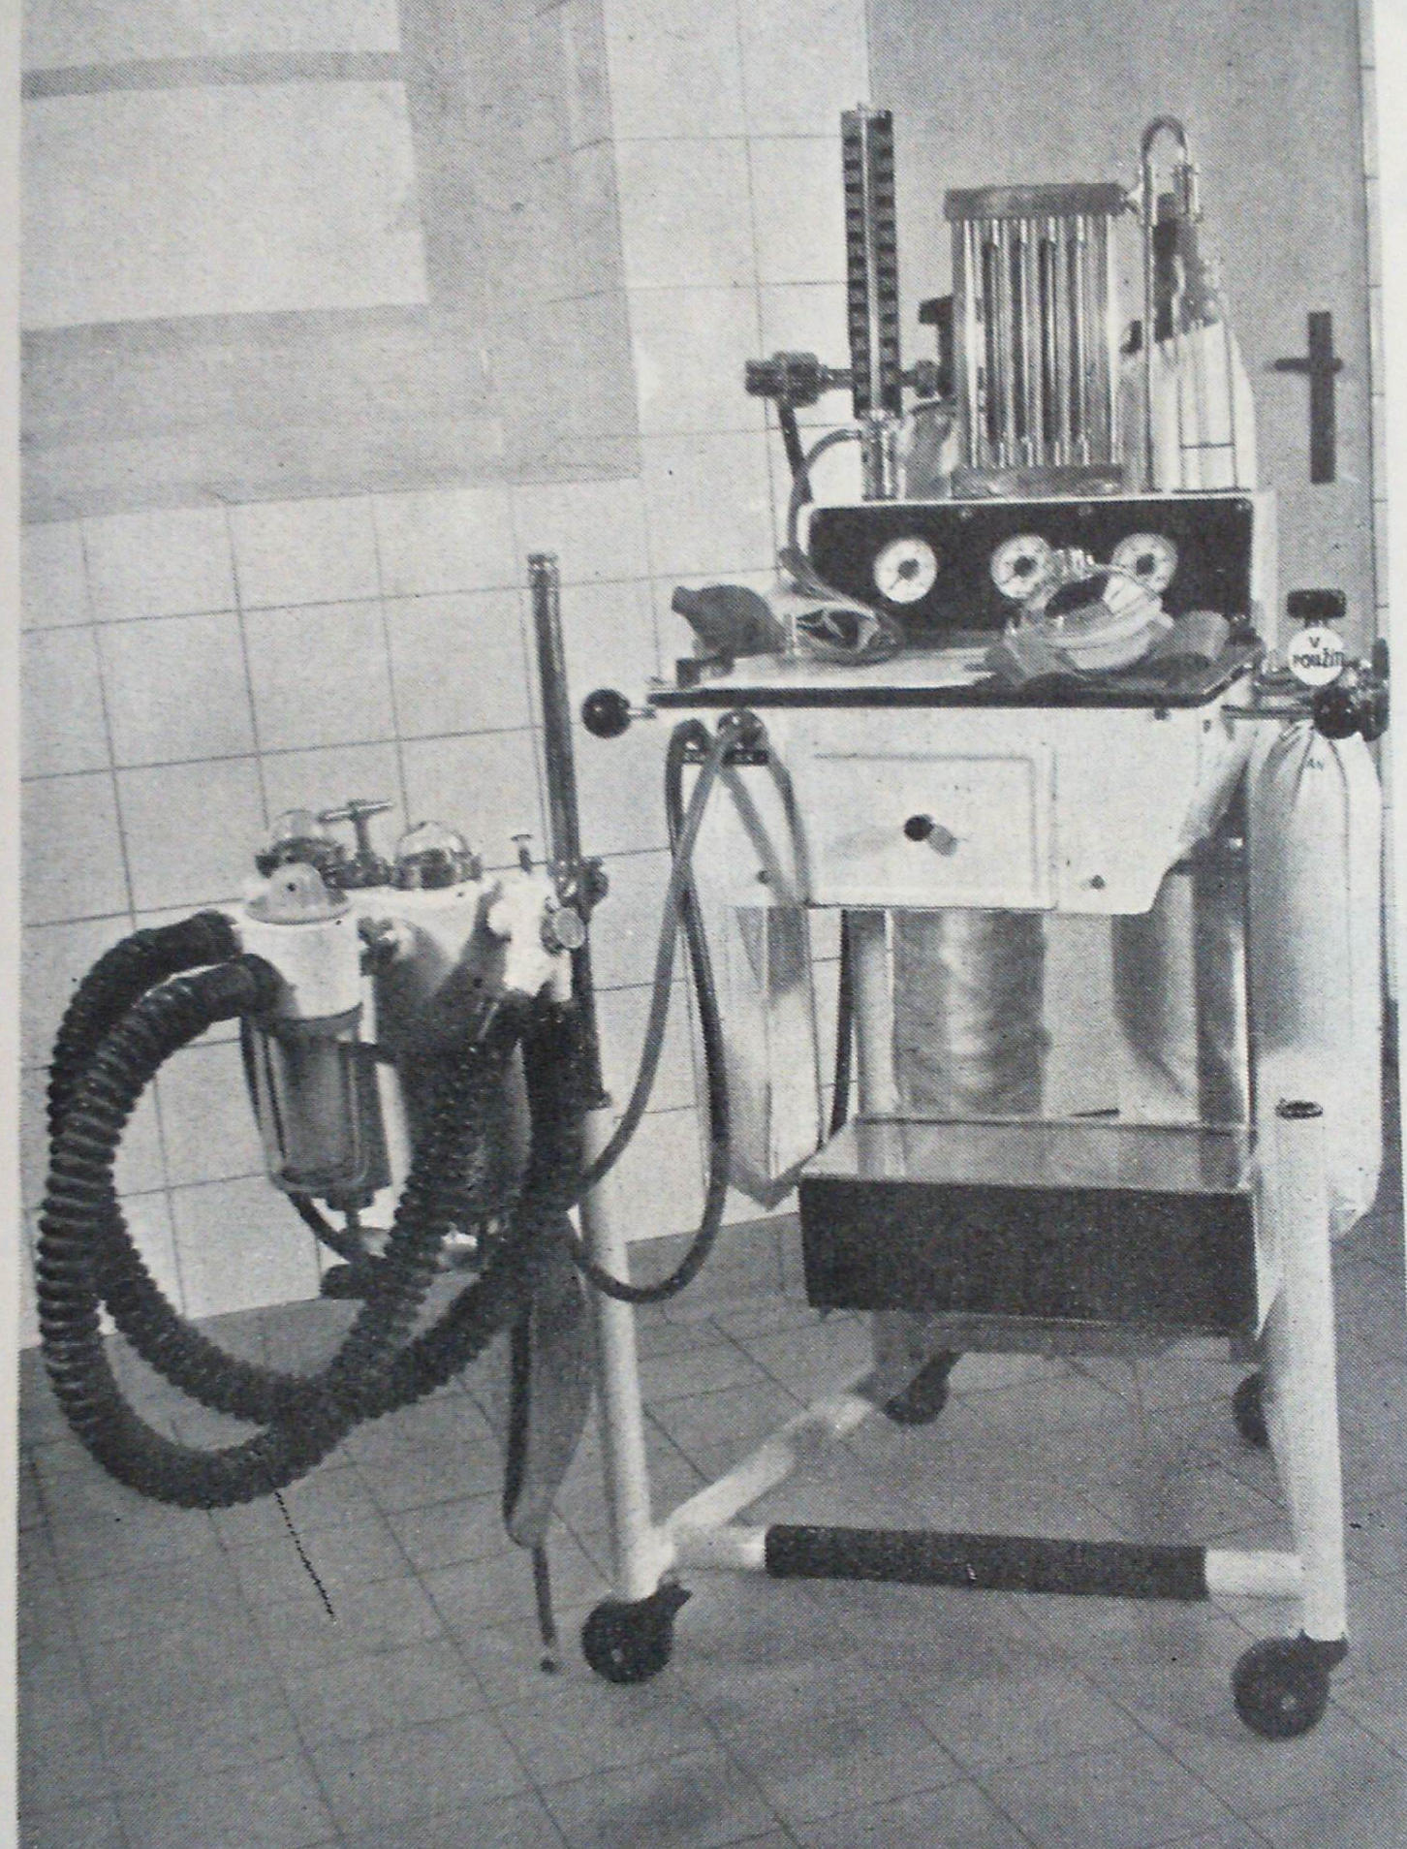
Pokorný J, Stárková A.
Anesteziologická technika
Praha 1961, Státní zdravotnické nakladatelství
„ Výbava anesteziologova dnešní doby je neporovnatelně bohatší ve srovnání s pomůckami, kterých se používalo ještě před několika málo desítkami let.“

Slide 3
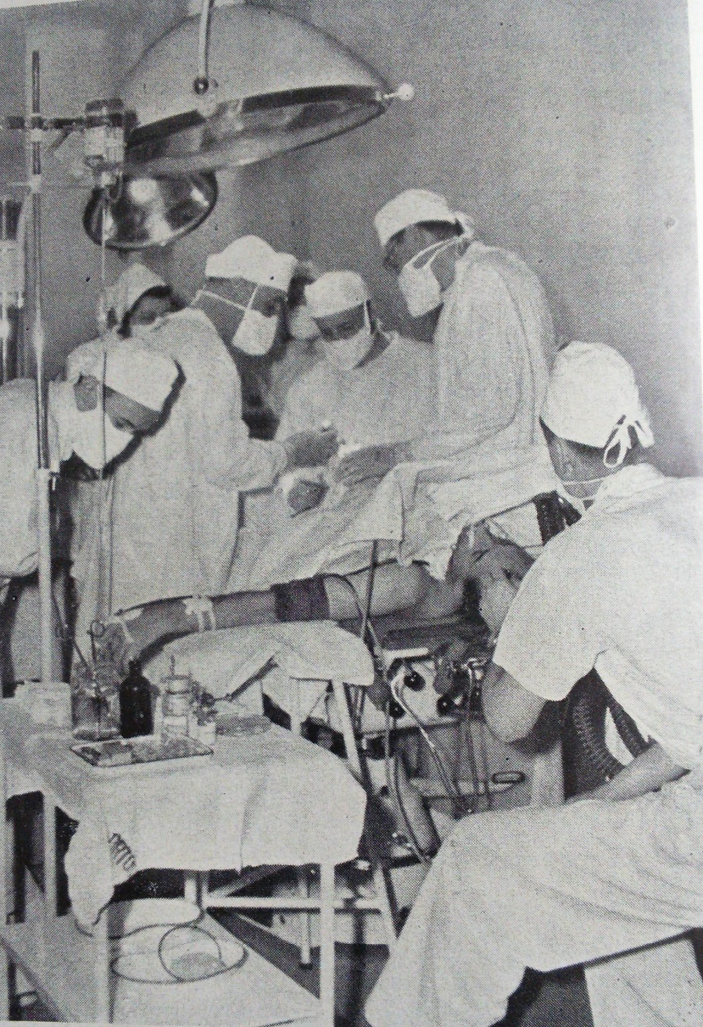
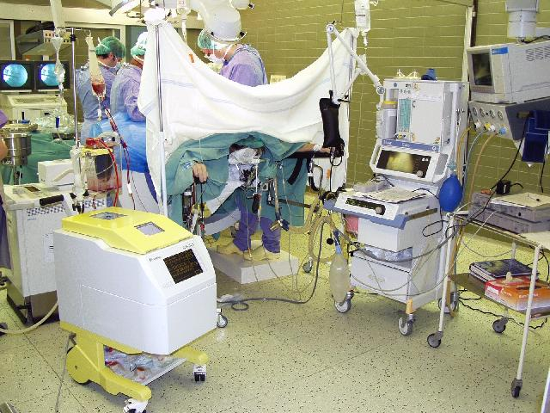

Slide 4
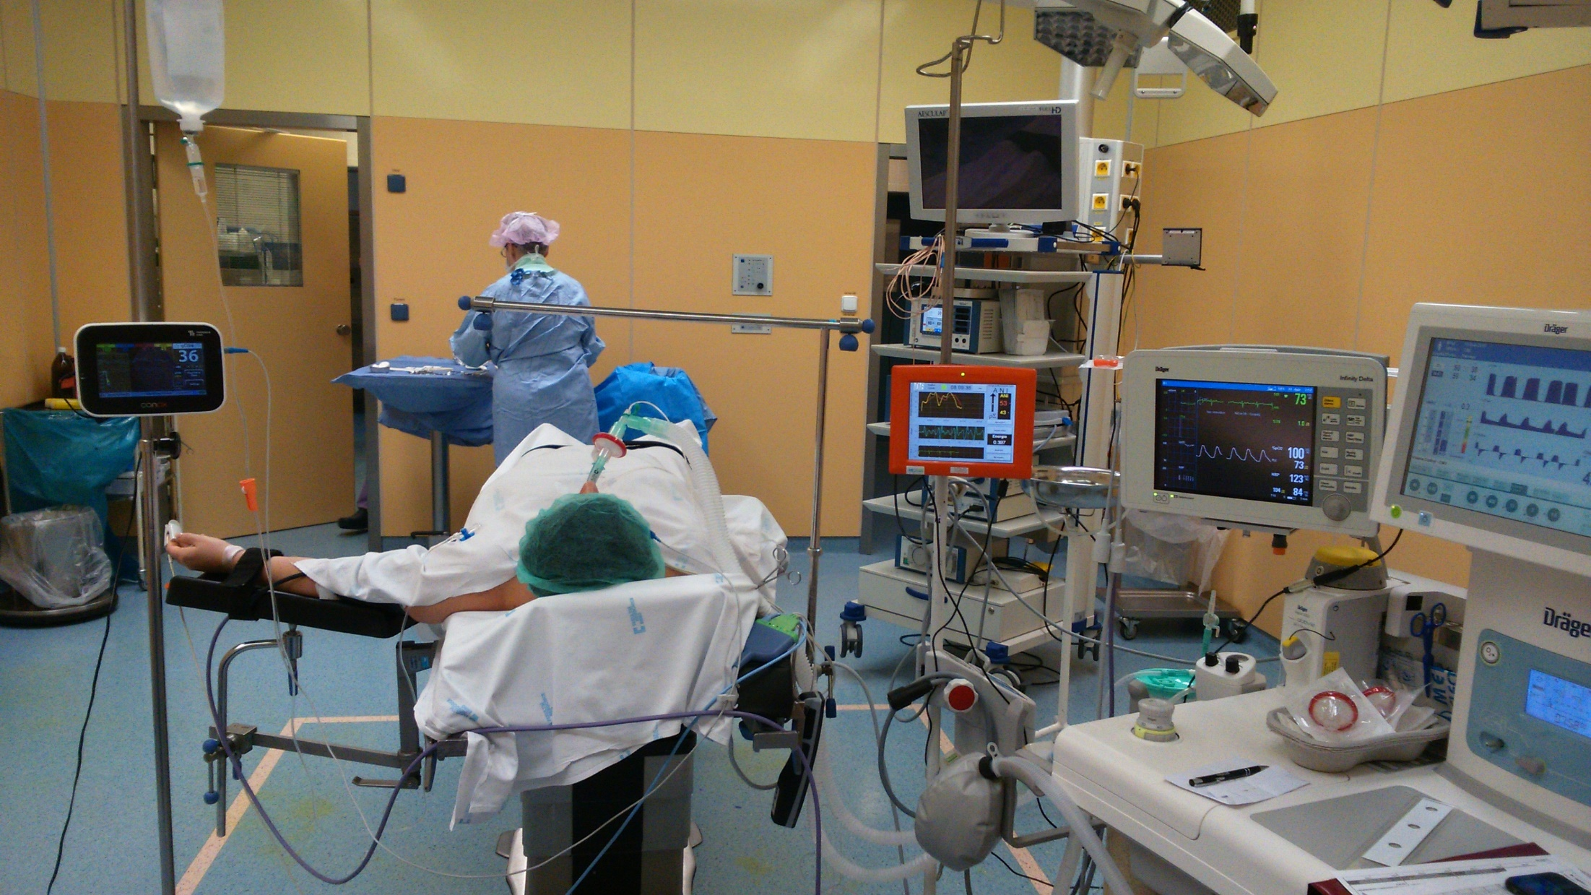

Slide 5
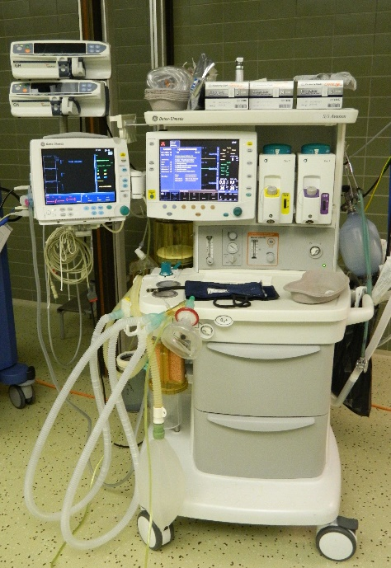
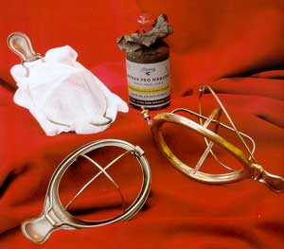
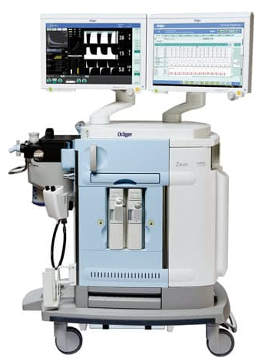
Schimmelbusch mask

Slide 6
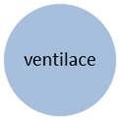
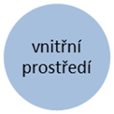
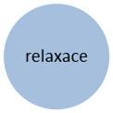
Přístrojová technika
monitoring
monere
hloubka
anestezie
neuromonitoring
hemodynamika
míra analgézie

Slide 7
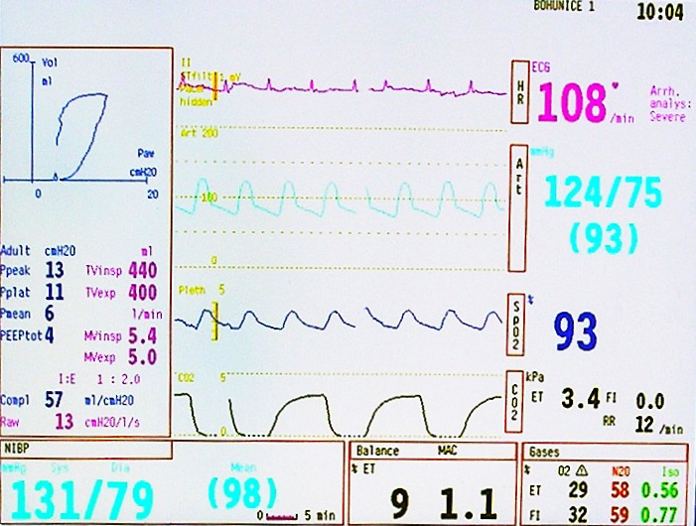
Monitoring

Slide 8
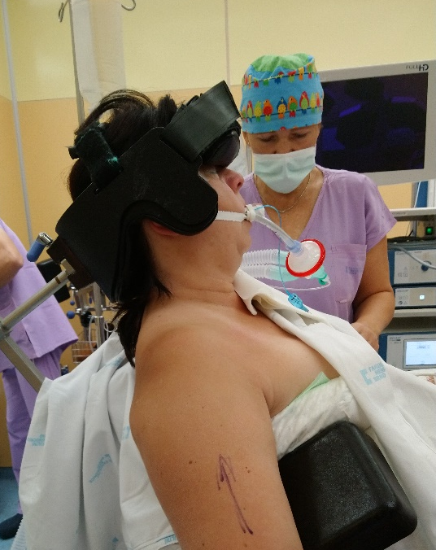
Sledování a monitorování
„Aby někteří mohli spát, musí jiní bdít.“
motto světového anesteziologického kongresu
Nejlepším monitorem je pozorný a erudovaný anesteziolog a sestra
Pozornost by měla být kontinuální
Stejná pravidla platí pro CA / RA / ANS
O průběhu monitorace je nutné vést pečlivé záznamy

Slide 9
Neléčíme monitor - léčíme pacienta !

Slide 11
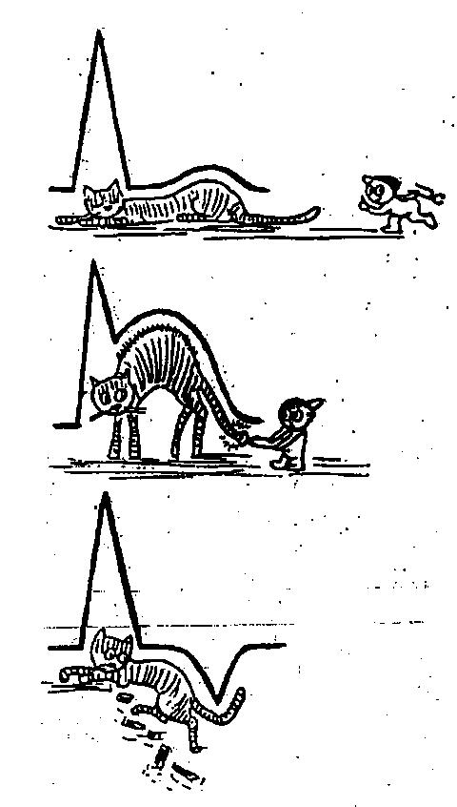
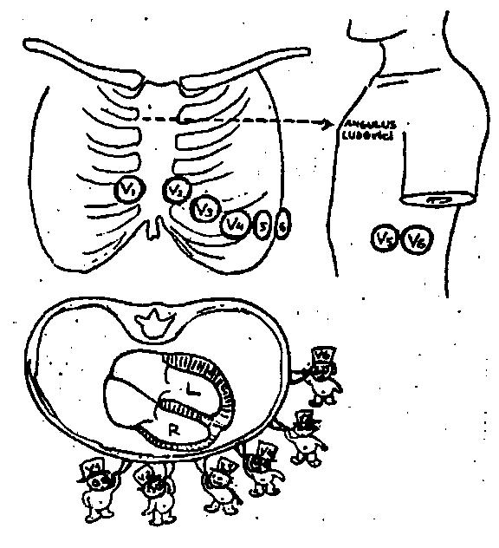
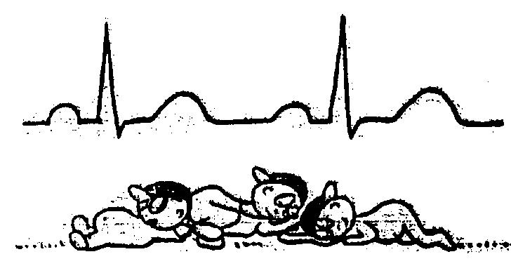
EKG

Slide 12
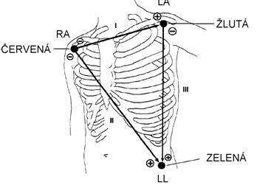
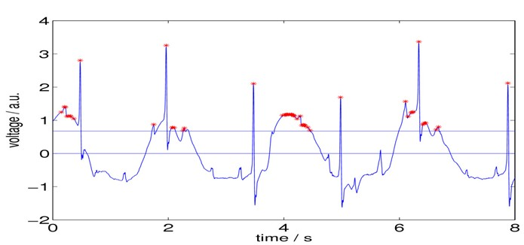

Slide 13
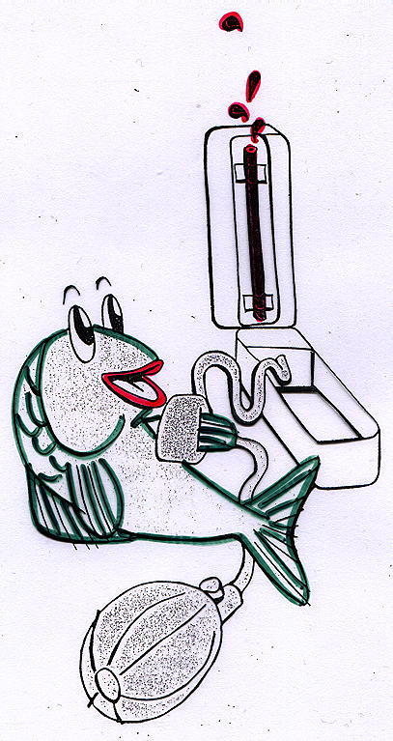
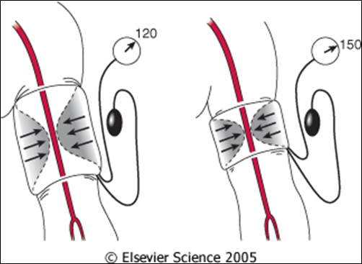
Neinvazivní tlak krve
Metoda:
auskultačně: Korotkov/Riva-Rocci
oscilotonometrie: v. Recklinghausen
Manžeta vhodné šíře!
šířka vnitřní gumové části manžety odpovídá 40 % obvodu paže, měřeného v polovině paže.
délka vnitřní gumové části manžety by měla být 80 % až 100 % obvodu paže, měřeného ve středním bodě. Příliš malá manžeta může zapříčinit naměření falešně zvýšených hodnot TK.
nejdéle po 5 minutách !!!

Slide 15
Invazivní monitorování arteriálního tlaku
Indikace:
rozsáhlý operační výkon (cévní, kardio, mimotělní oběh, neurochir, thorakochir.…)
výkony spojené s oběhovou nestabilitou nebo
s předpokladem velké krevní ztráty
řízená hypotenze
oběhová nestabilita, aplikace vazoaktivních látek
hypertenzní krize
intraaortální balonková kontrapulzace
Allenův test
komprese a.radialis a a.ulnaris
vyčkat nástupu známek ischemie
uvolnit kompresi a. ulnaris

Slide 16
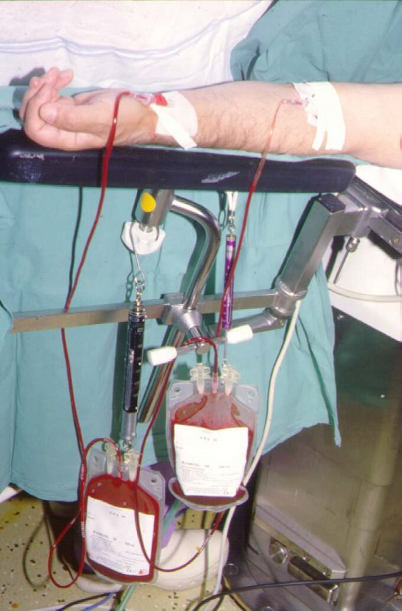
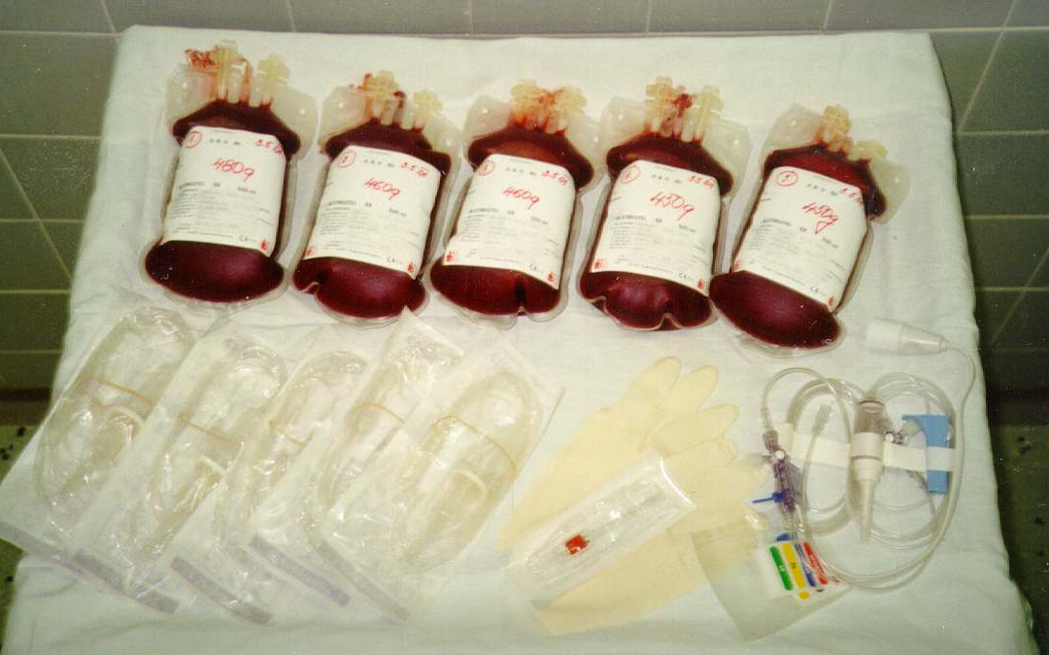
Invazivní monitoring
Peroperační odběr krve

Slide 17
Anakrotický zářez
= přechod inotropické
a objemové komponenty
(těsně před otevřením
aortální chlopně)
Dikrotický zářez
= uzávěr aortální chlopně
ukončení systoly
Inotropická komponenta
= indikátor kontraktility levé komory

Slide 19
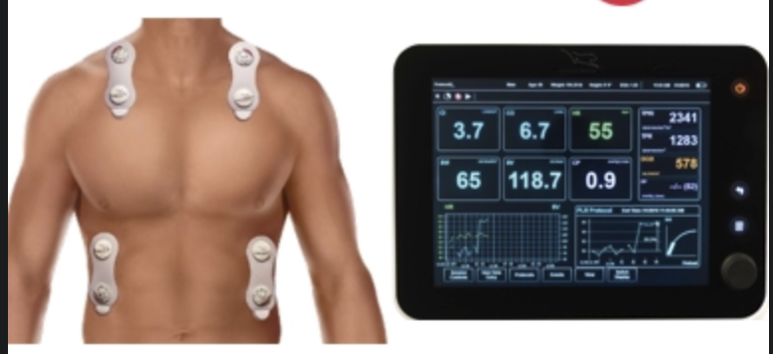
Předpoklad hemodynamické monitorace
Neinvazivní
Monitorace u zdravých spíše kontraproduktivní, kardiální rezerva dovolí tekutinové přelití při využití maximalizace SV
Ideální pacient
ASA III a výše, pacienti s MET <6 , ICHS, CHRI, DM II, elevace kreatinu, urey

Slide 20
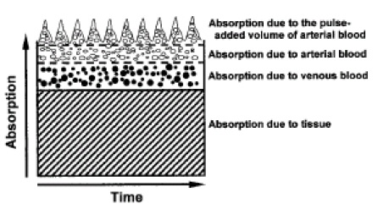
Pulzní oxymetrie
systémová arteriální saturace hemoglobinu kyslíkem
měření absorpce světla o vlnové délce 660 (červená) a 940 (infračervená) nm
metoda pletysmografické pulsní oxymetrie
Rozdílná absorpce IR záření oxyHb a deoxyHb, spektrofotometrický princip (Lamber-Beerův zákon)
Rozlišuje pouze mezi redukovaným Hb a ostatními Hb (CAVE: karboxyHb a methemoglobin!!)
SpO₂

Slide 22
Monitorace ventilace
Poruchy dýchání patří k nejčastějším komplikacím v anestezii (mohou končit fatálně ☹)
Klinicky (pohled – zvedá se hrudník, barva kůže, poslech – fonendoskop..)
Monitory: SpO₂, P, V, flow, P-V křivka, analýza plynů
Koncentrace kyslíku ve vdechované směsi (FiO2)
kyslíková čidla (využívá se paramagnetických vlastností O₂) – kontrola hypoxické směsi

Slide 23
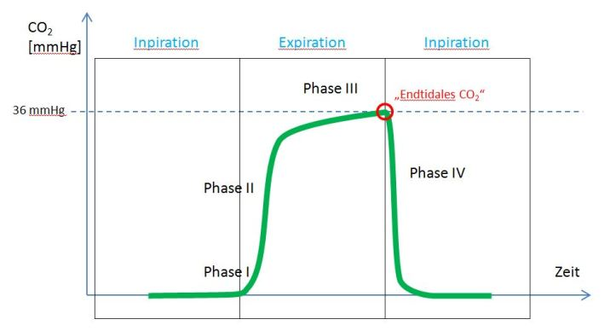
Kapnometrie (ETCO2)
monitorace vydechovaného oxidu uhličitého,
norma: 38-42 mm Hg; 4,5-5 obj.%
Kapnografie – křivka měnící se koncentrace CO2
infračervená spektrometrie
Měření ve vedlejším proudu (tzv. side stream)
Důležitá pro identifikaci správného umístění tracheální rourky, zhodnocení fyziologických parametrů (ventilace paCO₂, srdečního výdeje, metabolické aktivity)
Využíváme korelace ETCO₂ = paCO₂

Slide 25
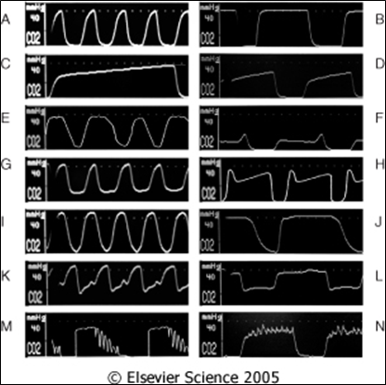

Slide 26
Rychlý exponenciální pokles
Částečná obstrukce
Únik v systému
Pokles metabolismu
Pokles tělesné teploty
Pokles plicní perfuze

Slide 27
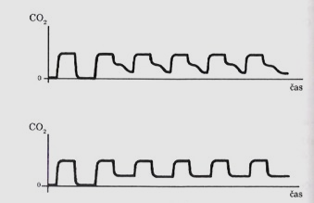
Saturovaný CO₂ absorbér
Kondenzace vody v analyzátoru
Chyba kalibrace
Zpětné vdechování objemu mrtvého prostoru
Vadná expirační chlopeň

Slide 28
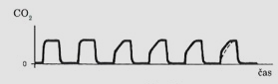
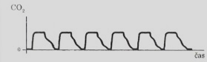
Obstrukce dýchacích cest
Změna sklonu:
Nárustu vydechovaného CO₂
Poklesu vydechovaného CO₂

Slide 29
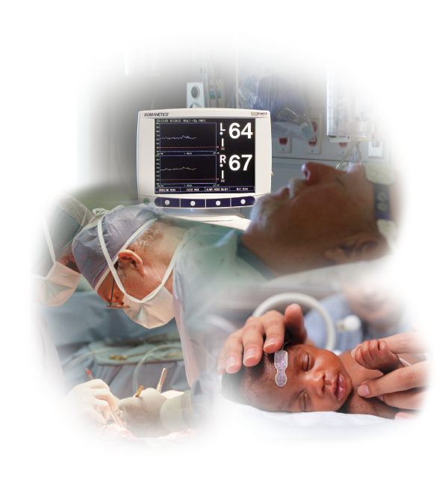
NIRS - Near- infrared spectroscopy
Neinvazívní metoda monitorace tkáňové perfuze / oxygenace
Cerebrální, intestinální, renální perfuze
Detekce ischemických epizod
Šokové stavy
End-point resuscitace oběhu

Slide 30
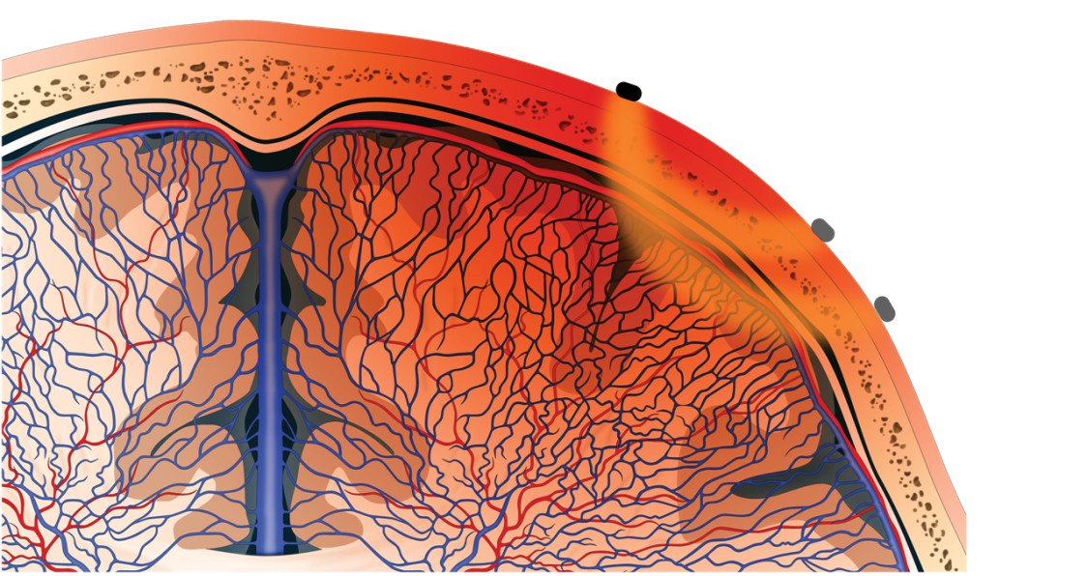
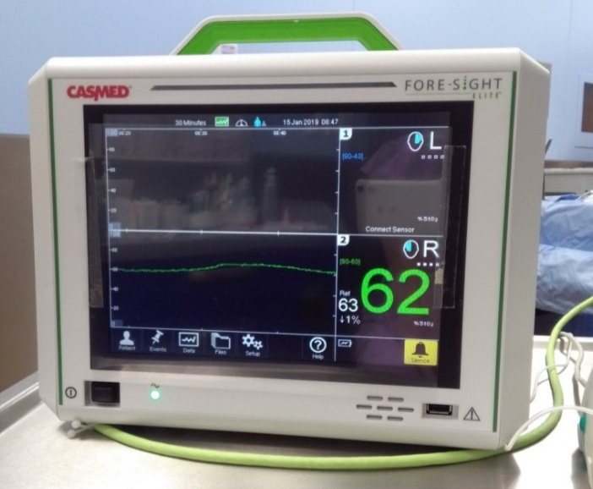
Princip NIRS
SomaSensor
Snímání infračervených paprsků pronikajících tkání
2 fotodetektory měří intenzitu odraženého světla ( 30mm a 40mm od emitoru)
Spektrální absorpce Oxy/deoxy Hgb
Poměr DO2 /VO2
Pokožka
LED
emitor
Lebka
Povrchový
fotodetektor
Hloubkový
fotodetektor
Mozková
kůra
infračervené světlo 730 a 810nm
hloubka 4cm

Slide 31
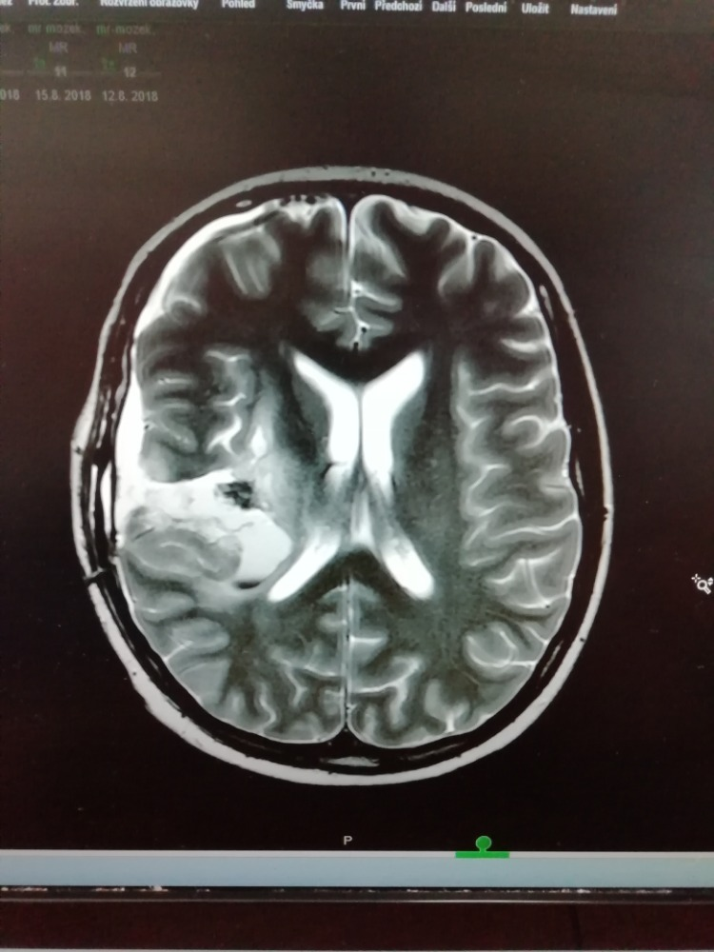
Neurochirurgické indikace
intrakraniálně uložené tumory
kraniocerebrální traumata
ruptura aneurysmatu mozkové tepny
operační poloha vsedě
Sledování rSO₂ je součástí celkové peroperační monitorace, může být kombinováno se sledováním elektropotenciálů.

Slide 32
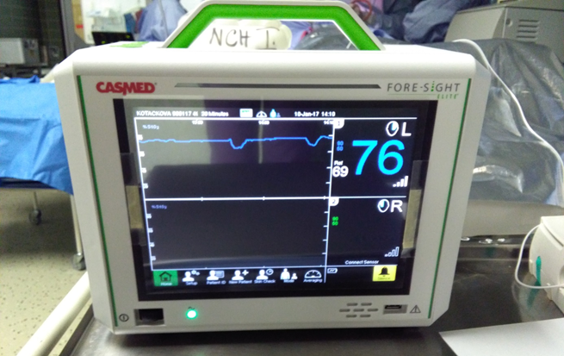
Kazuistika
žena, 28 let, meningeom F vlevo
bez anamnézy epileptického záchvatu a bez medikace
úvodní parametry: 138/76 mmHg, 54/min.
TIVA
2x epiparoxysmus v CA, dobrá reakce na ledovou tříšť
bez neurologie po vyvedení z CA

Slide 33
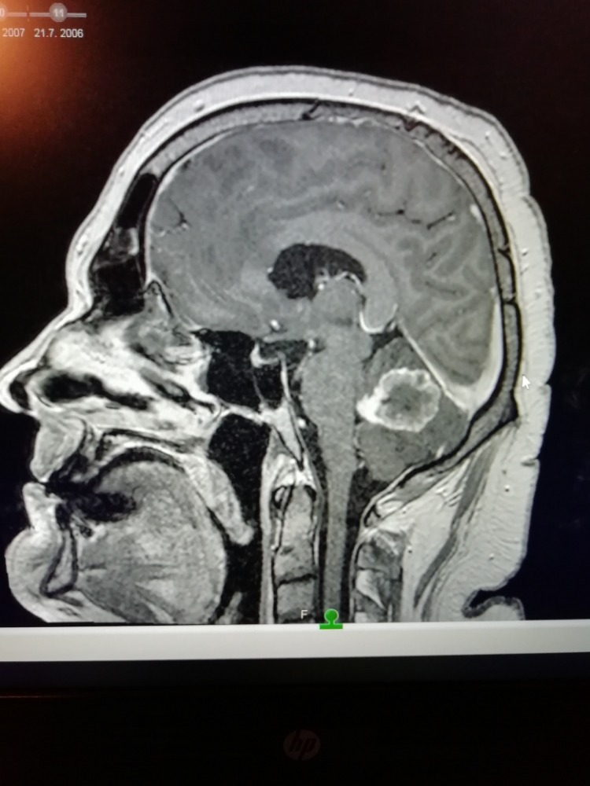
muž, 47 let,
meta mozku – cerebellum a F vlevo
exstirpace meta ložiska v zadní jámě
perifokální edém
Předoperačně:
Dexona 8 mg i.v. á 8 hod.
úvodní parametry:
189/99 mmHg, 42/min.
TIVA, obecné zásady neuroanestezie

Slide 34
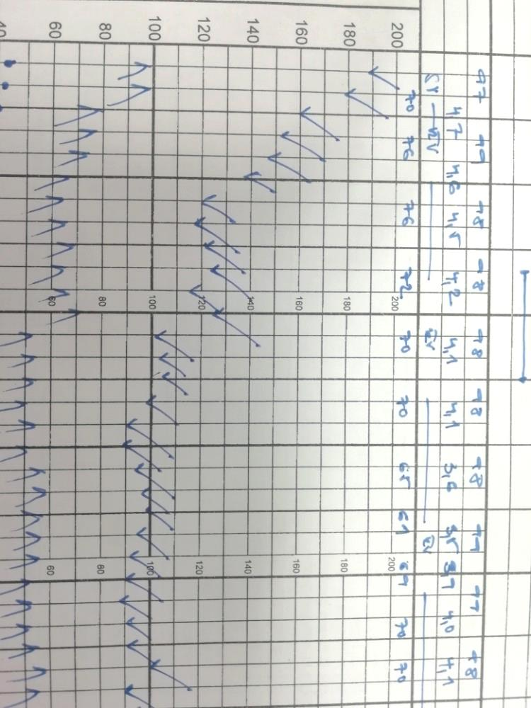

Slide 35
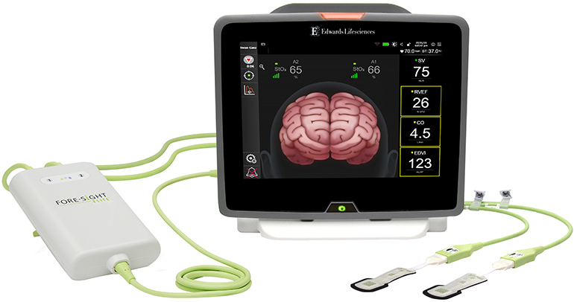
Možnost vytitrování středního arteriálního tlaku (MAP) a úrovně ventilace (etCO2) tak, aby byla zajištěna dostatečná oxygenace mozkových buněk a současně komfort pro operatéra.
Senzitivita pro záchyt ischemie se jeví stejná jako při použití evokovaných potenciálů, nicméně je výrazně pohotovější.

Slide 36
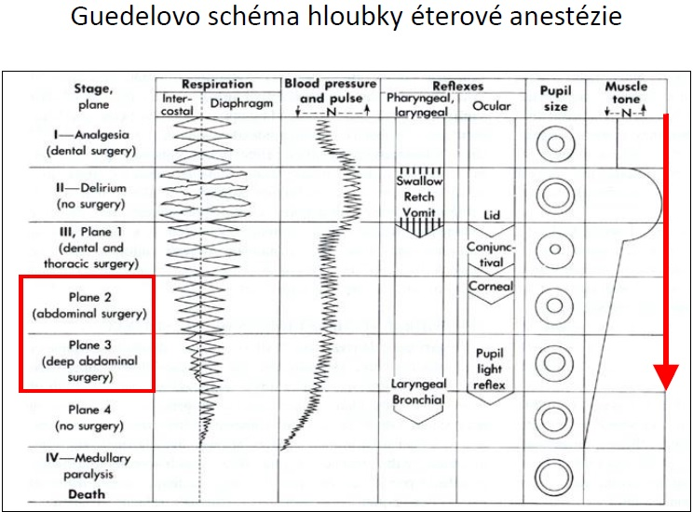
Monitorování hloubky anestézie
KLINICKY:
Pohyb, grimasování, kolísání dechové frekvence
Vegetatívní známky
Hypertenze
Tachykardie
Lakrimace
Pocení

Slide 37
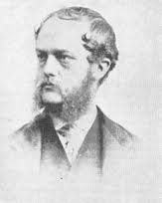
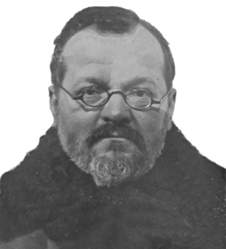
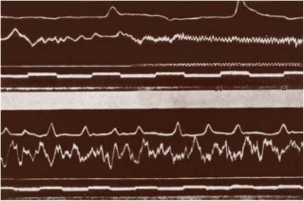
Historie EEG
1875 anglický lékař Richard Caton
- objevil elektrický proud v mozku králíků a opic
- využil zrcadlový galvanometr
světlo odrážel na zeď
1912 ruský fyziolog
Vladimir Vladimirovič Pravdich-Neminsky
- první obrazový záznam EEG

Slide 38
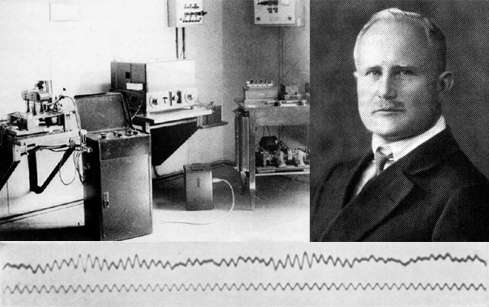
1924 německý neuropsychiatr Hans Berger
první lidský EEG záznam
pacienti s velkými defekty lebky – v poválečném německu dostatečně velký soubor

Slide 39
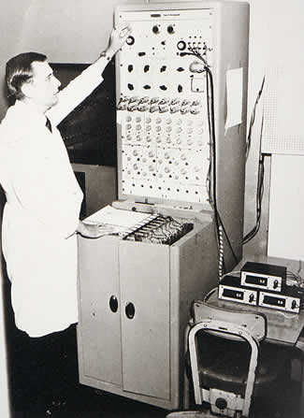
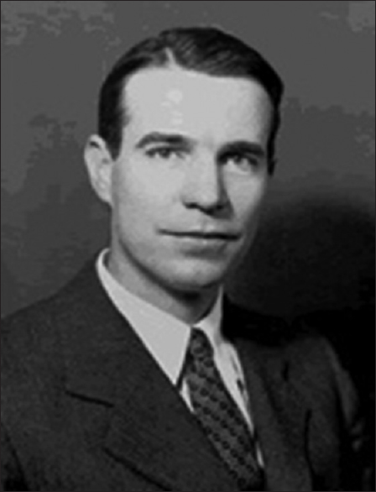
1935 Gibbs
Popis EEG vln
Výzkum epileptických záchvatů
Základ klinické elektroencefalografie
Zapojení výpočetní techniky do hodnocení EEG signálu

Slide 40
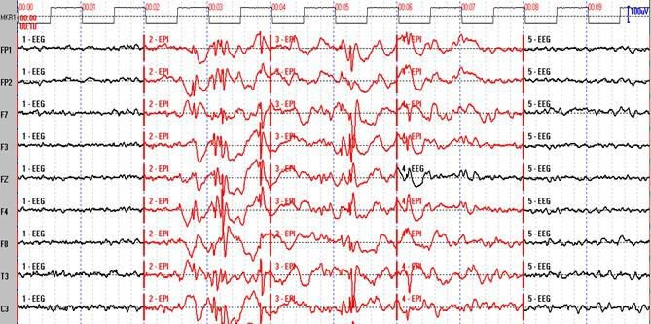
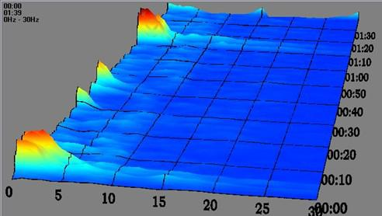
1950 – 1960
EEG přístroj v každé nemocnici
spánkové laboratoře
automatické počítačové analýzy

Slide 41
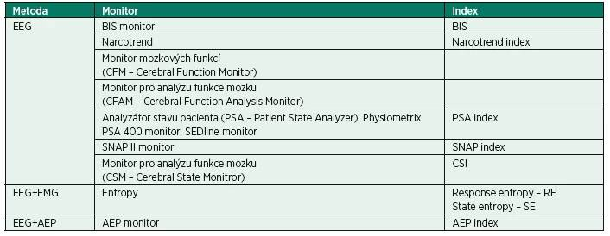
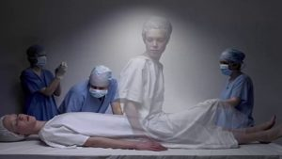
sluchová kůra v průběhu CA
stále reaguje na zvukové podněty

Slide 42
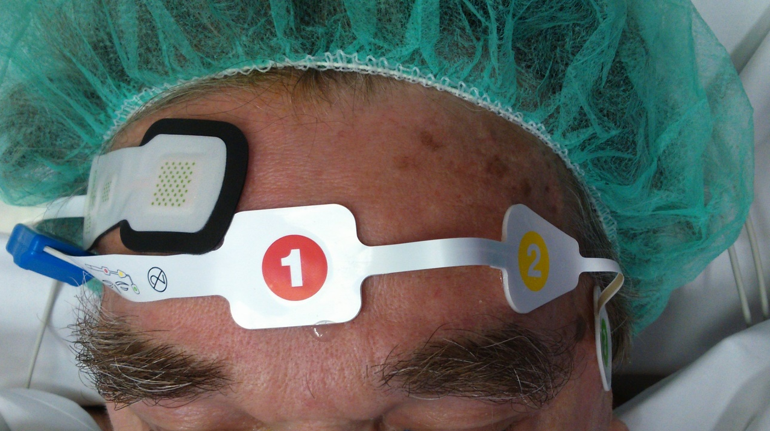
Monitorování hloubky anestézie
0 - 100%
BIS Bispectral Index
náročná matematická korelace
"průměruje" aktivitu EEG
lépe vypovídá o hloubce anestézie

Slide 43
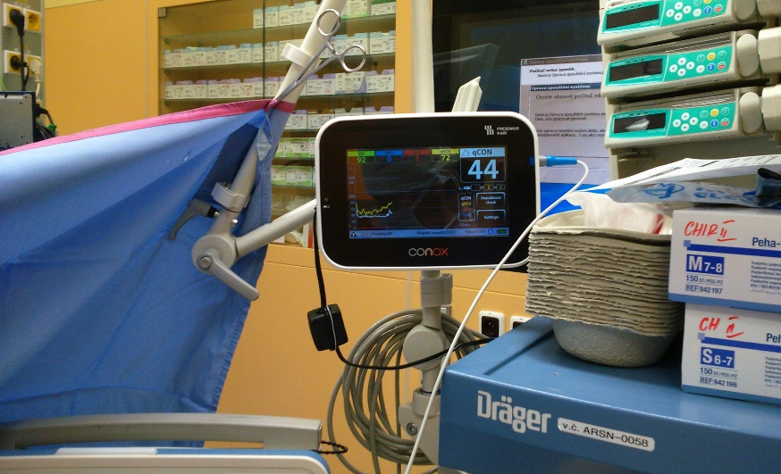
Monitoring hloubky anestezie
1991 – Van de Velde – hloubka anestézie u kočky
1992 – první přístroj a komerční algoritmy
Q CON
99 80 | bdění sedace
40 -60 | CA
0 | hluboká anestezie izoelektrické EEG
Q NOX - reakce na bolest
60 - 99 | pravděpodobná
40 -60 | nepravděpodobná
0 - 40 | Velmi nízká

Slide 44
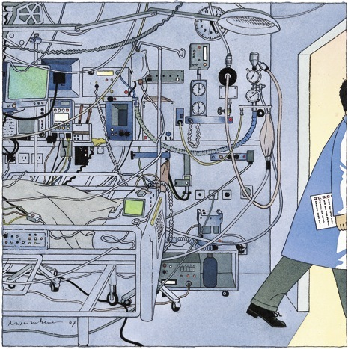
Bispektrální index je typickým příkladem
tzv. “popisných indexů”.
Tyto indexy nejsou skutečné fyzikální veličiny.
Jde o uměle vytvořené empirické parametry, jejichž hodnoty jsou určovány z mnoha měřených parametrů
velmi složitým způsobem.

Slide 45
Popisné indexy nevychází jen z výpočtů,
ale také z tzv. znalostních databázích.
Úplné algoritmy výpočtů a zejména znalostní databáze nejsou plně publikovány (tajemství výrobce).
Uživatelé se pouze musí seznámit s významem
indexu a s hodnotami, které může nabývat

Slide 46
Monitorování bolesti
ANI – Analgesia Nociception Index
Pupilární index

Slide 47
Metody hodnocení intenzity bolesti
Verbální škála bolesti: Pacient intenzitu bolesti hodnotí verbálně dle kategorií, např. žádná – mírná – středně silná – silná – nesnesitelná bolest.
Vizuální analogová škála (VAS): Pacient vyznačí intenzitu bolesti např. na úsečce.
Numerická škála (Numerical Response Scale - NRS): Pacient zhodnotí intenzitu bolesti pomocí čísel v rozmezí od 0 do 10
ANI (Analgesia Nociception Index):
Index pupilární reakce na bolest: Intenzita bolesti je vyhodnocena dle míry dilatace pupily.
Conox: Přístroj pro měření hloubky anestezie a reakce pacienta na zevní podněty.

Slide 48
ANI (Analgesia Nociception Index)
ANI je jeden ze způsobů měření analgesie u pacientů v celkové anestezii nebo u pacientů při vědomí předoperačně, na dospávacím pokoji i na jednotce intenzivní péče
Index odráží aktivitu parasympatické komponenty autonomního nervového systému pomocí analýzy respirační sinusové arytmie
Index nabývá hodnot 0 - 100, kdy:
70 - 100 = pacient je bez bolesti
50 - 70 = mírná bolest
30 - 50 = střední bolest
0 - 30 = silná bolest
U koho to nebude fungovat:
Pacienti s FiSi
Pacienti užívající betablokátory,
Kardiostimulátor
Stav po dekurarizaci
po podání atropin/efedrin <30 minut před monitorací,
aminophylin
ketamin

Slide 49
Flash – reakce zornice na světelný záblesk
PPI - dilatační reflex zornice na kalibrovanou el. stimulaci
RDP - 60 s záznam zornice

Slide 50
Podstata měření
Sledování odpovědi na elektrickou stimulaci
Elektrody na průběh n. ulnaris – monitorace odpovědi na m. addductor pollicis
Variantou je obličejové svalstvo- m. orbicularis oculi elektrody v místě n. facialis

Slide 51
Stimulační režimy
Single twitch TW – jednorázový impuls T=0,2 ms
Tetanická stimulace TET – vysoká frekvence 50Hz nejčastěji v trvání 5 s
při parciální blokádě klesá s časem síla kontrakce
Train – of – four (TOF série čtyř) – zlatý standard
4 supramaximální impulzy frekvence 2Hz
T1
procentuální snížení svalové odpovědi na 1.stimul
ve srovnání s reakcí před podáním myorelaxancia
TOF – ratio
Poměr mezi odpovědí na poslední a první impulz
1,0 - nerelaxovaný

Slide 52
TOFratio 1,0 – nástup depolarizační blokády,
chybí únava
TOF ratio nižší než 1,0 –
nedepolarizační blokáda, postupně mizí reakce na 4., 3.,2. a 1. podnět
Až je TOF ratio =0
TOF ratio nejméně 0,9 = dostatečné zotavení z bloku

Slide 53
TOF – count
Počet detekovaných svalových odpovědí při stimulaci
Přidání myorelaxancia TOF count 1-2
CAVE!!!
Rozdílná citlivost bránice a svalů ruky k účinku relaxancií

Slide 54
POCT Point – Of – Care - Testing
Glukóza
Hemoglobin
AB-rovnováha
Laktát
Quick, APTT,TT (tromboelastografie)
Ionty (Na, K, Cl, ionizovaný Ca, Mg)
Troponin I, T, myoglobin
Toxikologické vyšetření

Slide 55
Apollo
"Kosmickou loď tvoří 5,6 milionů pohyblivých
částí.
Takže i když bude všechno fungovat
na 99,9 %, můžeme očekávat 5600 poruch „
prohlásil bezpečnostní technik NASA.

Slide 56
Kazuistika:
RA: otec zemřel násilnou smrtí, matka a bratr zdrávi.
OA: voják, služební cesty – Asie, střední Východ
Bisexuální orientace, 2x ženatý (homosexuální partner
zemřel na horečnaté onemocnění po společném
koupání v řece před měsícem)
úrazy:
penetrující poranění hrudníku s PNO a hemothoraxem., bodné rány stehna, st.p. mozkolebečním poranění
Léky 0, alergie nezjištěna, alkohol nezřízeně

Slide 57
Kazuistika:
NO:
Po oslavě, kde vypil 12 pint vína (=6,8 l) má bolesti v pravém epigastriu a horečku. Cítí se unaven, vše ho bolí.
Další den ale opět oslava s konzumací alkoholu.
I nadále citlivé pravé epigastrium, horečka – situaci řeší koupelí ve studené vodě.
Ošetřující lékař konstatuje: Pacient, stáří 32 let, s dobrou kondicí a výživou, nyní v kritickém stavu opocen, febrilní, dýchání prohloubené. Břicho měkké, papalpačně citlivé ale nebolestivé. Bez ikteru.

Slide 58
Kazuistika:
Terapie:
chladné zábaly, studená koupel
Během 2 dnů výrazné zhoršení stavu. Kritický stav. Septický pacient s respirační insuficiencí, s poruchou vědomí.
11.den od začátku l. příznaků pacient umírá
za příznaků MODS
Odehrálo se roku 323 př.Kr.
Jméno pacienta: Alexandr Veliký
Intoxikace alkoholem ?
Akutní nekróza pankreatu ? (měkké břicho)
Infekce? – malárie?, brucelóza? Cholera? (nikdo v okolí se nenakazil)
Tyfus? !
Enteritida?!
Salmonella typhi komplikována perforací střeva, peritonitidou a MODS

Slide 59
The page can be loaded once you connect to a network.
Wi-fi and mobile data are turned off.

